Slide 2
第11章 類比信號處理
認識類比/數位訊號轉換器（ADC）
讀取類比訊號值
電阻分壓電路
光敏電阻
彎曲感測器
熱敏電阻
電容式麥克風元件與聲音放大模組

Slide 3
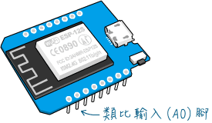
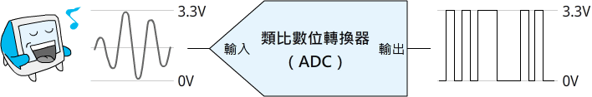
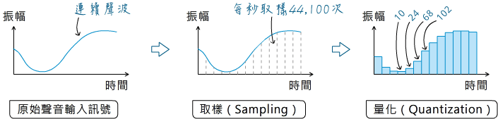
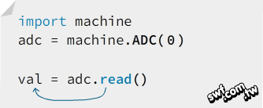
讀取類比值
參閱
11-2

Slide 4
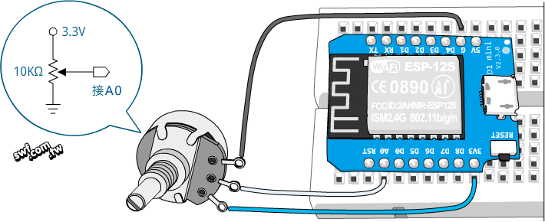
動手做11-1：讀取類比值並調控LED亮度
from machine import Pin, PWM, ADC import time adc = ADC(0) ledPin = Pin(2, Pin.OUT) LED = PWM(ledPin,1000) while True: val = adc.read() LED.duty(val) print('POT: ', str(val)) time.sleep(0.5)
參閱
11-4

Slide 5
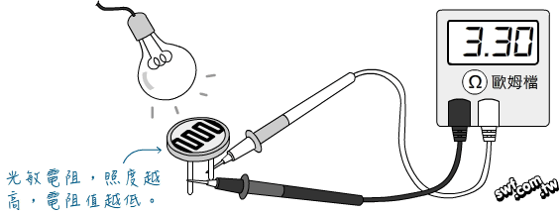
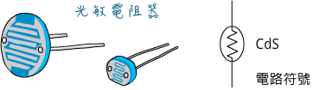
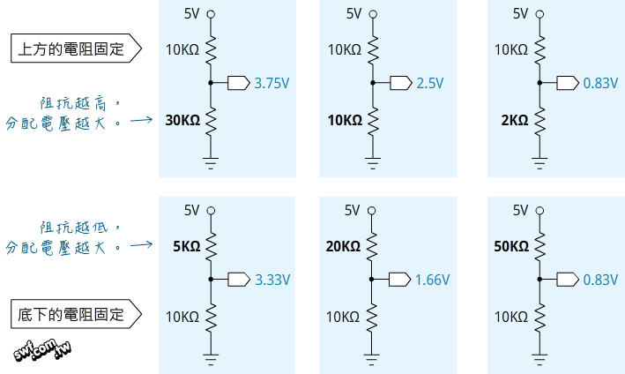
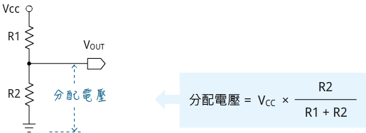
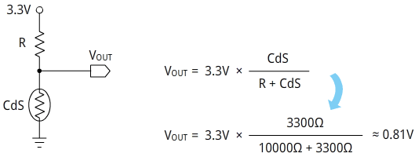
認識光敏電阻與分壓電路
參閱
11-5

Slide 6
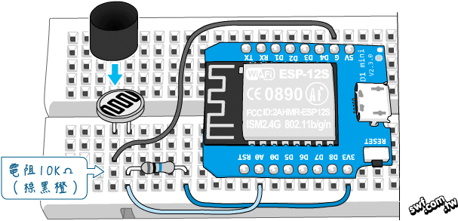

動手做11-2：使用光敏電阻製作小夜燈
from machine import ADC, Pin import time ledPin = Pin(2, Pin.OUT) adc = ADC(0) while True: val = adc.read() if val >= 700: ledPin.value(0)
else: ledPin.value(1) time.sleep(0.5)
參閱
11-10

Slide 7
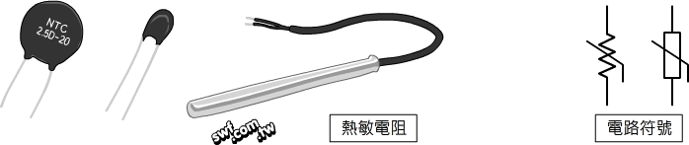
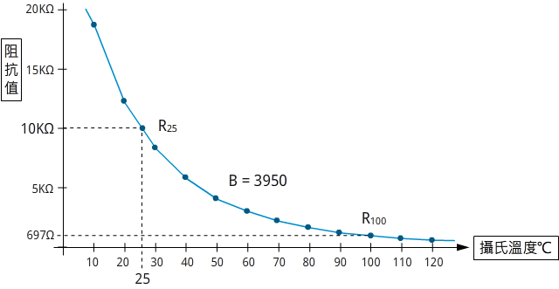
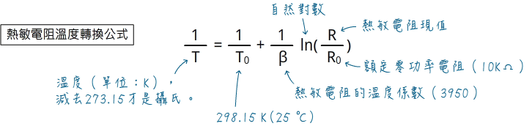
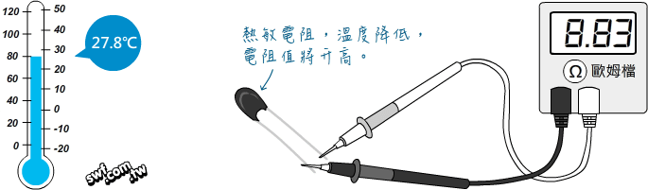
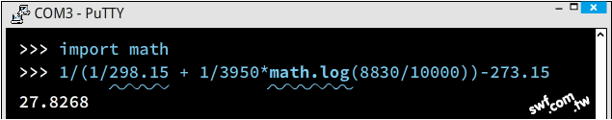
熱敏電阻
參閱
11-13

Slide 8
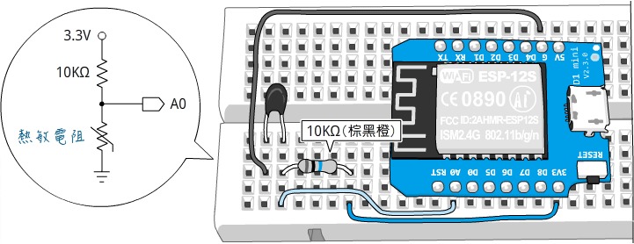
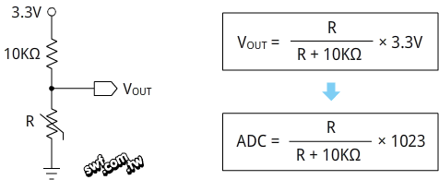
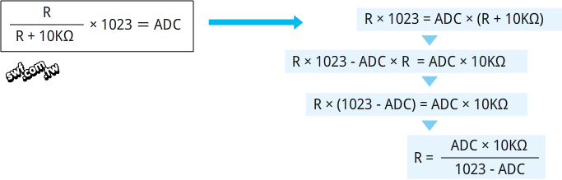
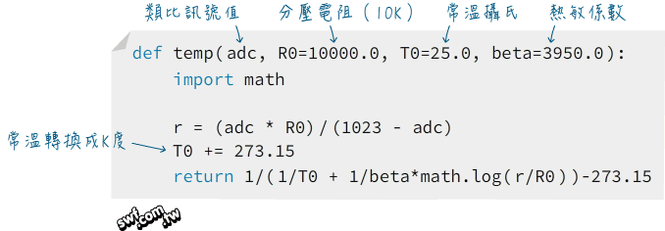
動手做11-3：使用熱敏電阻測量溫度
參閱
11-16

Slide 9
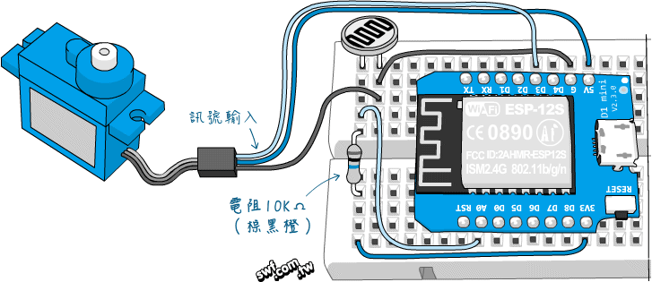
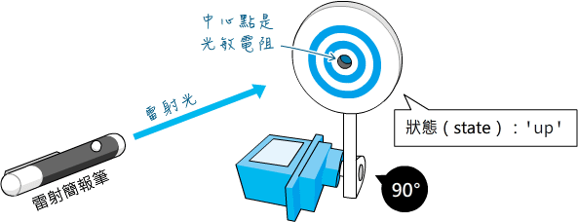
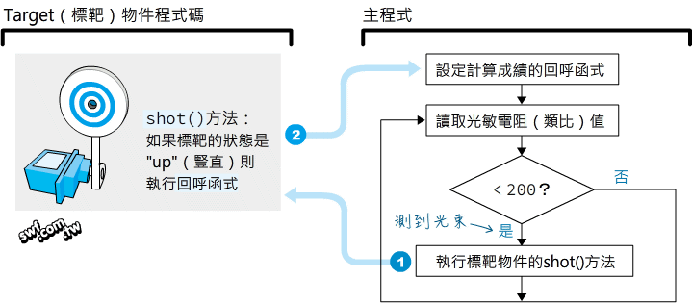
動手做11-4：雷射槍玩具標靶
參閱
11-19

Slide 10
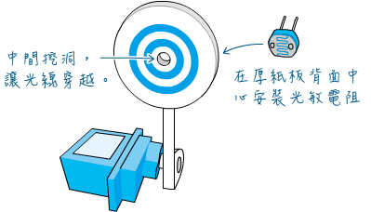
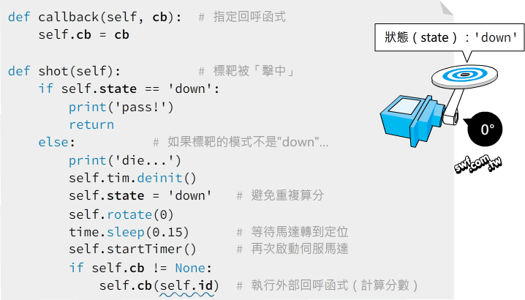
雷射槍玩具標靶
from target import Target
from machine import ADC, Pin import time adc = ADC(0) servoPin = 0 score = 0 def setScore(id): global score score += 10 print('shot servo', id) print('score:', score) s1 = Target(servoPin) s1.callback(setScore) s1.start() try: while True: val = adc.read() if val < 200: s1.shot() except KeyboardInterrupt: s1.stop() print('Program stopped. Score:', score)
參閱
11-21

Slide 11
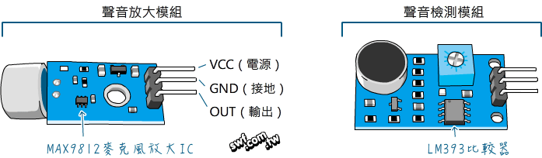

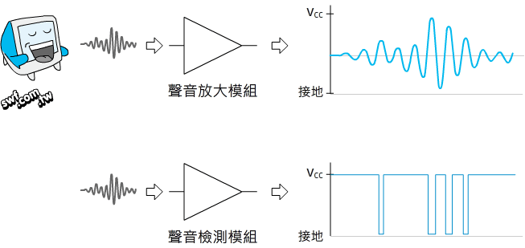

電容式麥克風元件與聲音放大模組
參閱
11-23

Slide 12
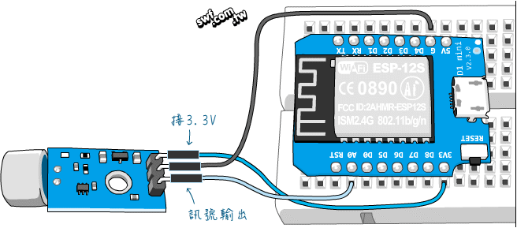
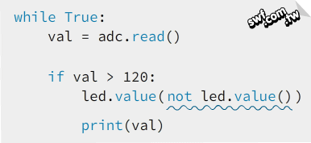
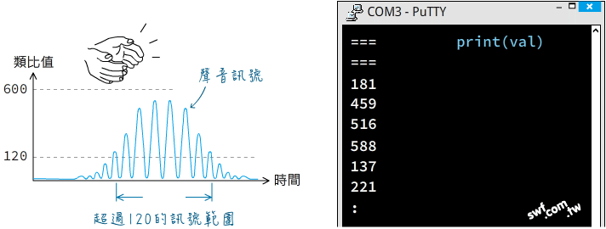
動手做11-5：拍手控制開關
參閱
11-25

Slide 13
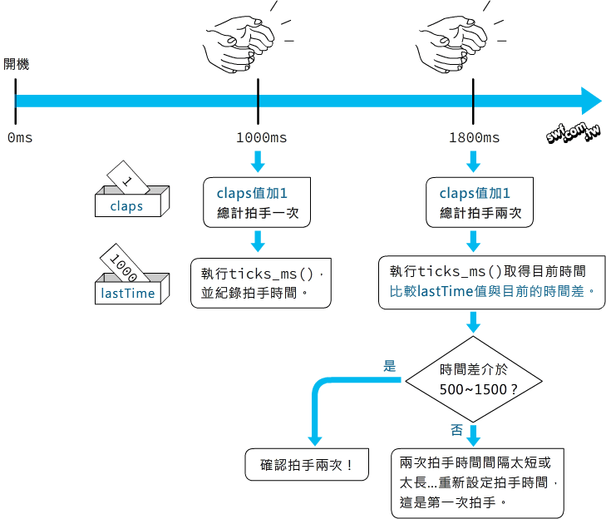
動手做11-6：拍手控制開關改良版
參閱
11-28

